Slide 1
Recurrent Neural Networks

Slide 2
MLP
한 데이터만 고려하여 regression, classification
데이터에 context가 있는 경우에는 학습 불가
Context를 가진 모든 데이터를 같은 비중으로 고려

Slide 3
MLP for time series data
시계열 데이터를 처리할 수 있도록 perceptron에 feedback connection을 적용

Slide 4
Parameter sharing of RNN
RNN은 parameter를 공유한다
길이가 다른 sequence를 처리할 수 있게 됨
Parameter 수가 줄어들어 overfitting에도 강해짐
Sequence data의 context도 고려할 수 있는 모델을 만들 수 있다

Slide 5
Tensorflow에서의 parameter sharing
tf.Variable() 대신 tf.get_variable()을 사용해야 함
첫 번째 loop에서 tf.get_variable_scope().reuse_variables() 사용
Tf.trainable_variables()로 중복된 variable이 생겼는지 확인

Slide 6
RNN 구현 - input
실제 구현을 할 때에는 RNN을 unfold한 형태의 graph로 구현
Input의 차원: [Batch_num, Sequence length, feature dimension)
Placeholder를 분할하여 리스트로 만든 후 사용
tf.unstack
모든 값이 0인 초기 state를 받을 수 있는 placeholder 필요

Slide 7
RNN 구현 - model
Parameter sharing
tf.Variable 대신 tf.get_variable
tf.get_variable은 parameter sharing 지원
for문을 이용하여 graph를 확장
Graph를 확장하면서 split한 input을 받음
Output을 계산할 layer는 마지막 루프에서만 확장
문제에 따라 다르게 사용할 수 있습니다

Slide 8
Action recognition data에 적용하기
Opportunity dataset에 구현한 RNN을 사용해봅시다

Slide 9
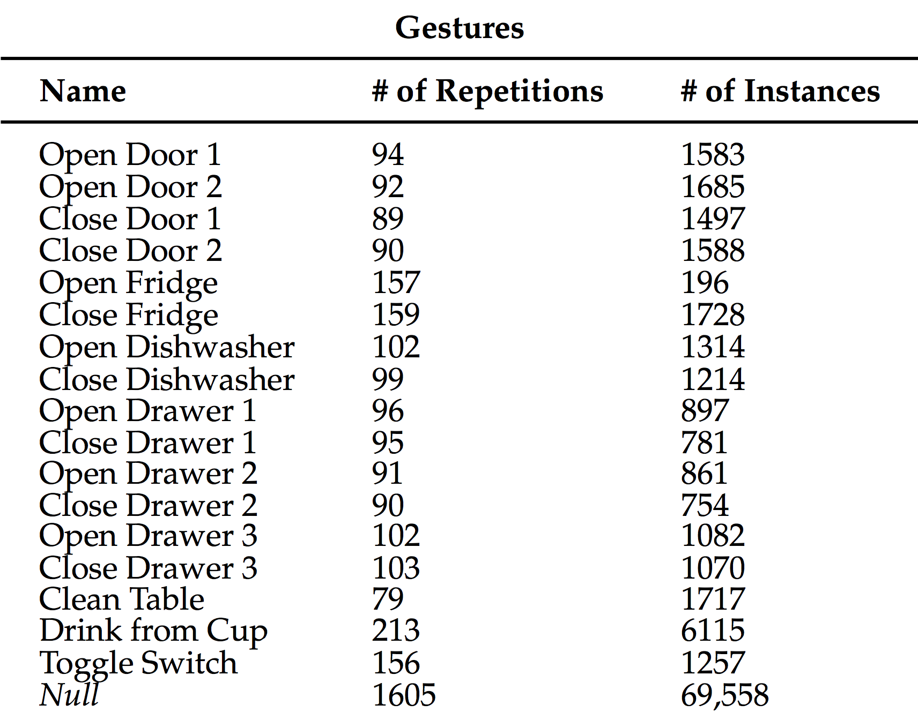
Action recognition문제에 적용
Opportunity dataset

Slide 10
Sequence to sequence learning
Rnn 혹은 lstm을 사용
Input을 요약하는 encoder와 요약된 input을 기반으로 output을 만들어내는 decoder로 구성
y1
y2
y30
RNN
or
LSTM
RNN
or
LSTM
RNN
or
LSTM
RNN
or
LSTM
RNN
or
LSTM
…
…
x1
x2
x30
encoder
decoder

Slide 11
삼성전자 주가예측
2001.01.01~2017.07.17 간의 데이터를 수집
30일 동안의 input ➔ 향후 30일 간의 데이터 (output)

